Slide 1
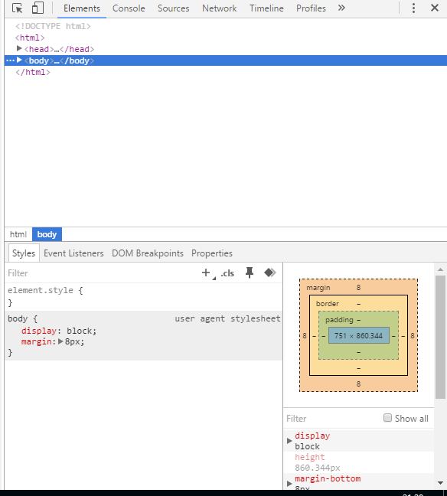
Contenu de
la page internet
Détail de l’item « body »

Slide 2
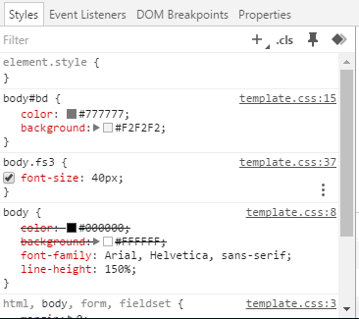

Slide 3



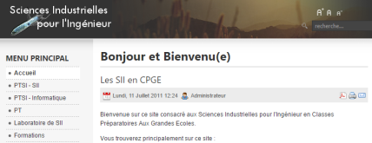
Envoie moi la page d’accueil s’il te plait ! ☺
http://xpessoles.ptsi.free.fr
Client
Utilisateur
Serveur
Free

Slide 4
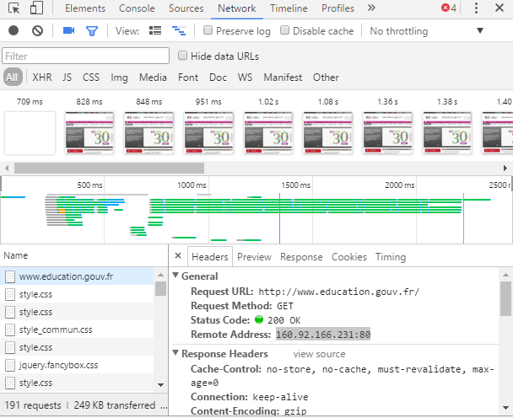
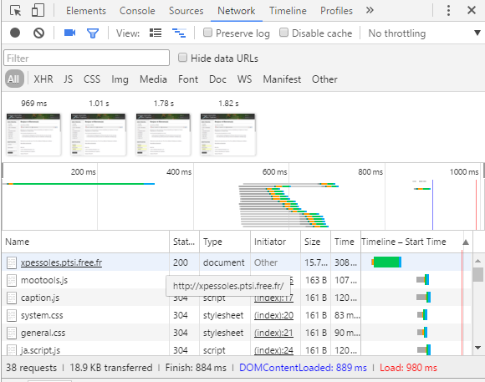

Slide 5
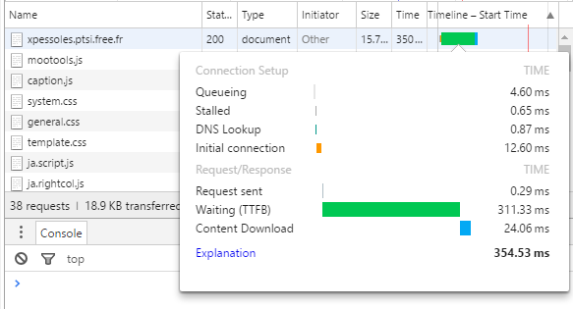

Slide 6
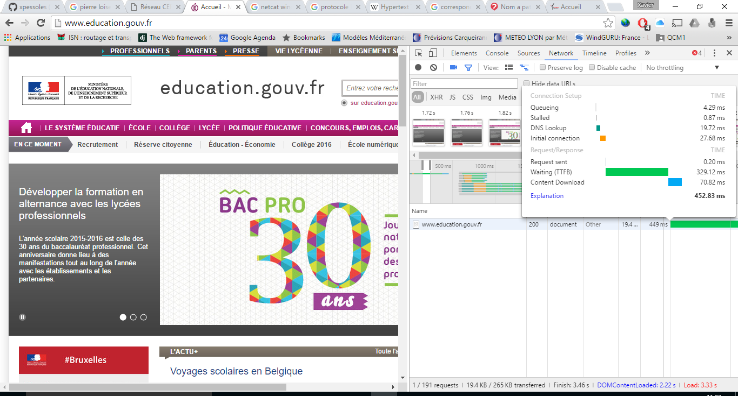

Slide 7
